Slide 1





HERRAMIENTAS Y VIRTUALIZACION
CONFIGURACION NAGIOS
IMPLEMENTACION NAGIOS
RESULTADOS
CONCLUSION
HERRAMIENTAS Y VIRTUALIZACION
HERRAMIENTAS UTILIZADAS: *
VAGRANT
VIRTUALBOX
APACHE
NAGIOS
NAGIOS: ES UN SISTEMA DE MONITORIZACION DE REDES DE CODIGO ABIERTO QUE PERMITE VILIGAR EQUIPOS Y SERVICIOS
CONFIGURACION MAQUINA:
clip para ver

Slide 2

HERRAMIENTAS Y VIRTUALIZACION
CONFIGURACION NAGIOS
IMPLEMENTACION NAGIOS
RESULTADOS
CONCLUSION
CONFIGURACION NAGIOS
INSTALACION NAGIOS: DESPUÉS DE HABER MONTADO LAS MÁQUINAS VIRTUALES Y HABERLAS APROVISIONADO, INCLUYENDO LA INSTALACIÓN RÁPIDA DE NAGIOS
CLICK AQUÍ PARA VER MAS
UNA VEZ ACEPTADOS LOS TÉRMINOS, NOS REDIRIGE HACIA LA PÁGINA DE INICIO DE SESIÓN, PARA LUEGO YA PODER CONFIGURAR LOS DIFERENTES ASISTENTES DE MONITOREO QUE NOS OFRECE NAGIOS.

Slide 3


HERRAMIENTAS Y VIRTUALIZACION
CONFIGURACION NAGIOS
IMPLEMENTACION NAGIOS
RESULTADOS
CONCLUSION
IMPLEMENTACION NAGIOS
ALCANCE: este software tenemos la posibilidad de monitorear diversos servicios ya sean en la misma máquina, en red, o totalmente externas
Click para ver ejemplo de instalación ftp
Click para ver algunas alternativas a nagios

Slide 4

HERRAMIENTAS Y VIRTUALIZACION
CONFIGURACION NAGIOS
IMPLEMENTACION NAGIOS
RESULTADOS
CONCLUSION
RESULTADOS
PARA ELLO NAGIOS NOS OFRECE VARIAS ALTERNATIVAS PARA PODER OBSERVAR ESTOS ESTADOS
OTRA FORMA DE VER LA INFORMACIÓN DE MONITOREO ES CREANDO DASHBOARDS PERSONALIZADOS
Click aquí para ver los resultado
VISUALIZACION: UNA VEZ CONFIGURADOS TODOS LOS HOST O SERVICIOS SELECCIONADOS LO IMPORTANTE ES PODER TENER LA FORMA DE OBSERVAR RÁPIDAMENTE CUÁL ES EL ESTADO DE ESTOS HOSTS

Slide 5
HERRAMIENTAS Y VIRTUALIZACION
CONFIGURACION NAGIOS
IMPLEMENTACION NAGIOS
RESULTADOS
CONCLUSION
CONCLUSION
CONCLUCION : USAR ESTE TIPO DE MONITORES AYUDARÁN A LAS PERSONAS ENCARGADAS DE INFRAESTRUCTURA A SER MÁS EFICIENTES Y PODER TENER UN MEJOR DIAGNÓSTICO DE INCIDENTES QUE PUDIESEN OCURRIR
NAGIOS TIENE LA CAPACIDAD DE GENERAR ALERTAS EN CASO DE QUE OCURRA ALGUN EVENTO ANOMALO Y NO DESEADO

Slide 6
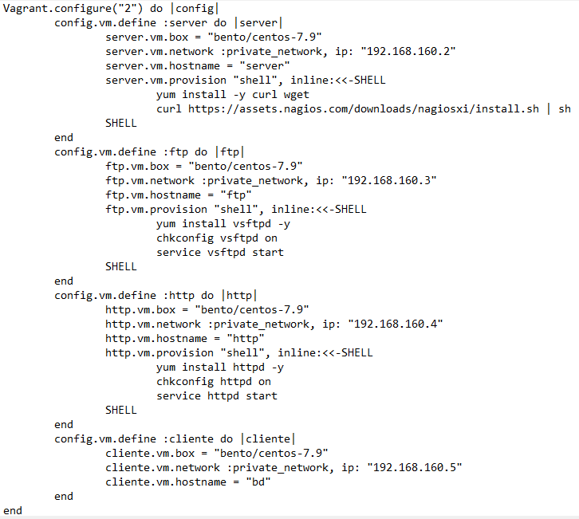
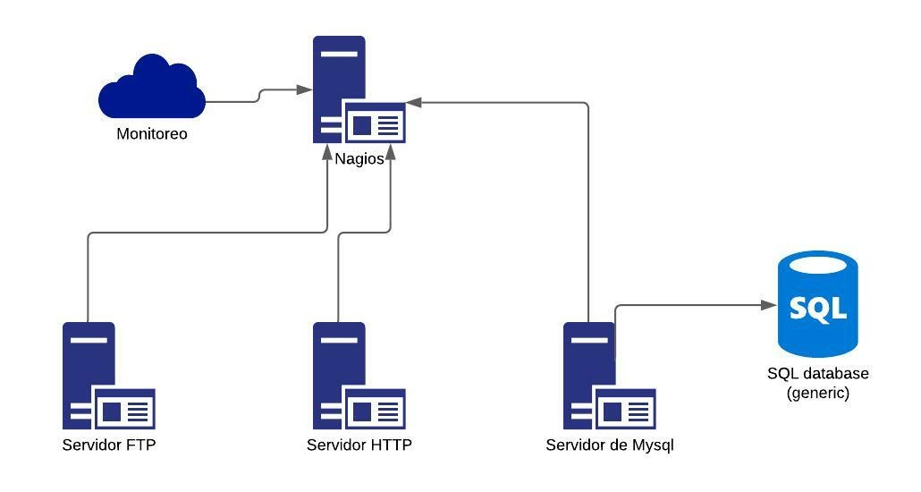

Slide 7
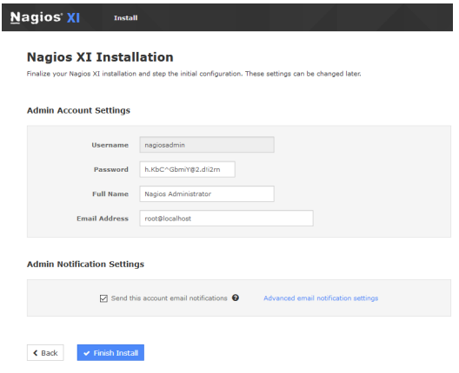
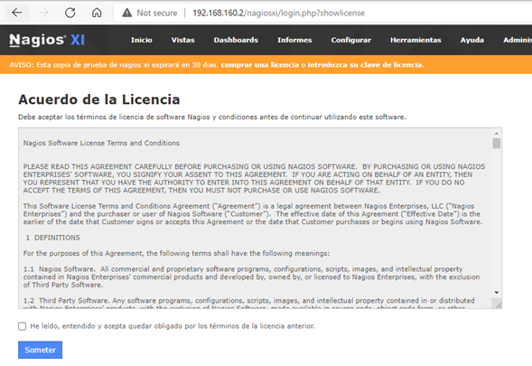

Slide 8
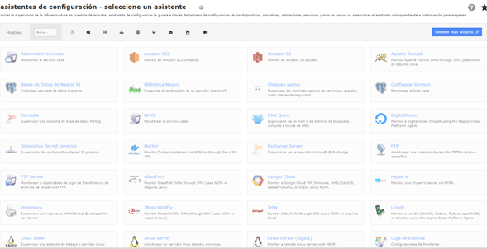
CLICK AQUÍ PARA VER EL MODO DE EJEMPLO
← CLICK IMAGEN PARA VOLVER

Slide 9
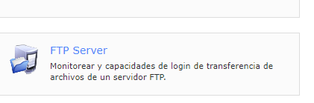
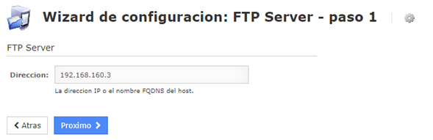
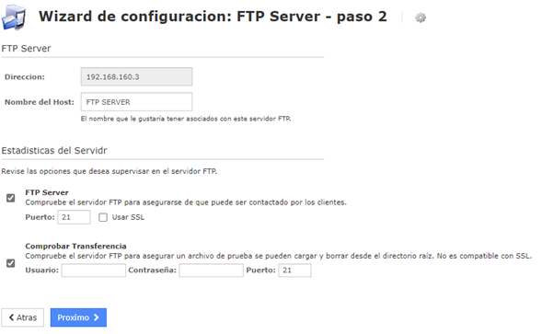
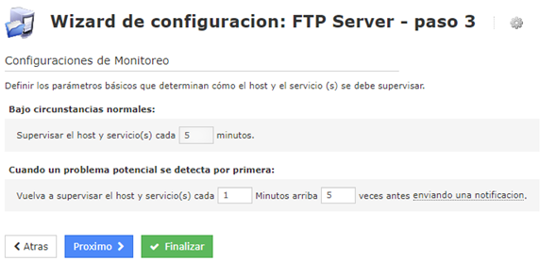
Servidor FTP
Para ello seleccionamos el asistente de FTP
Este, de inicio nos solicitará la dirección IP del servidor que queremos monitorear el servicio de FTP
Luego de indicar la IP debemos agregar una configuración básica, el nombre del monitor, indicar el puerto, si se usa SSL o incluso usar un usuario en específico para transferir archivos de prueba.
Por último, indicamos la frecuencia con la cual se estará haciendo el monitoreo

Slide 10
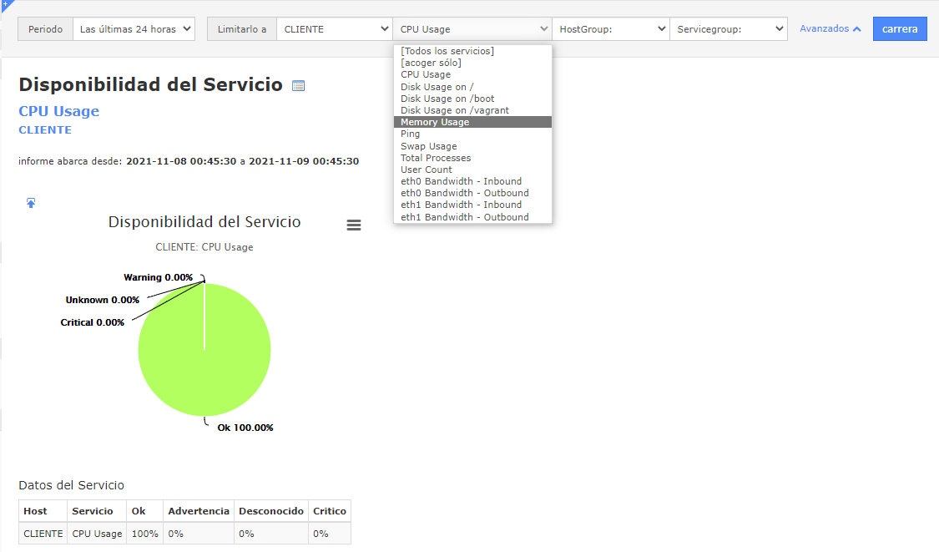
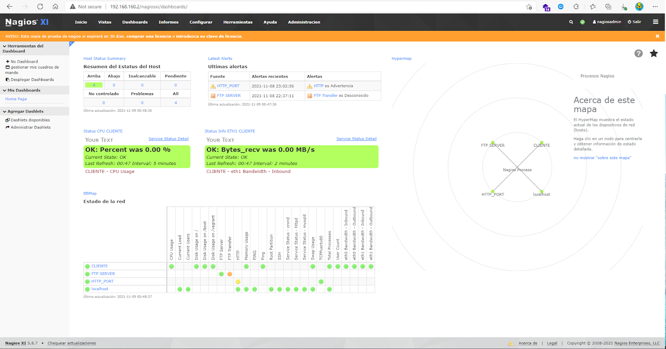

Slide 11

